Slide 1


Tukipolku
Slutseminarium
14.12.2021

Slide 2
Utgångsläge
Vilka utmaningar ville vi lösa?
Trygga övergångar till yrkesutbildningen
Förebygga problematisk skolfrånvaro
Utveckla pedagogiska lösningar för studerande med stor skolfrånvaro
Utveckla det coachande arbetssättet

Slide 3
Verksamhet och resultat
Coachningen -> Verksamhetsmodell Yrkescoach
Etablering av samarbete med grundskolorna
Samarbetet med grundskola
  Informationsöverföring
  Tidigare åtgärder, planering av studier och stöd
  Mobilisera studerande utgående från stödet
Elevträffar
Ansökan via prövning
Startbesöken, augusti
Annie advisor

Slide 4
Verksamhet hösten 2021 /Toimet syksy 2021
Som yrkescoacher har fungerat Anna Wikström och Stina Sandström
Tukipolkustuderande | Våren 2020 | Hösten 2020 | Våren 2021 | Hösten 2021
Kontaktade: | 0 | 22 | 41 | 60
Aktiva: Kontinuerligt/ sporadiskt | 0 | 7 4/3 | 25 12/13 | 51 20/31
Nya: | 0 | 22 | 34 | 46

Slide 5
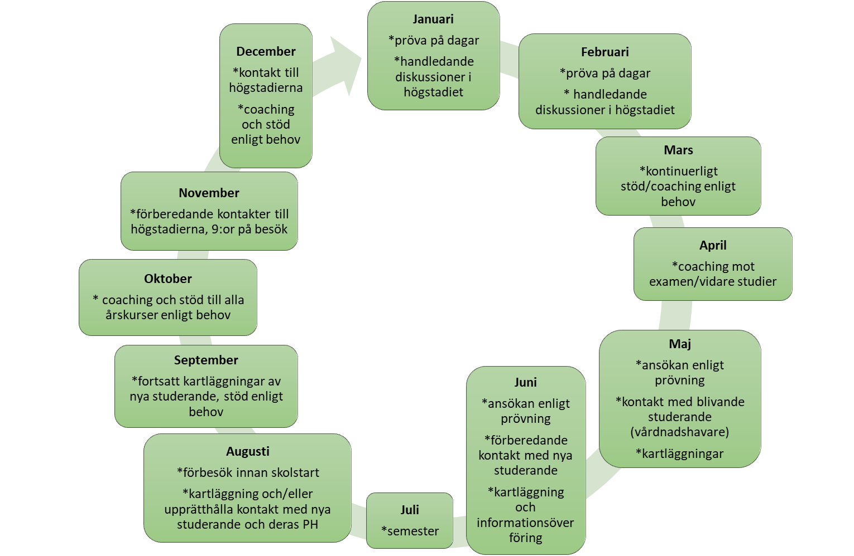

Slide 6
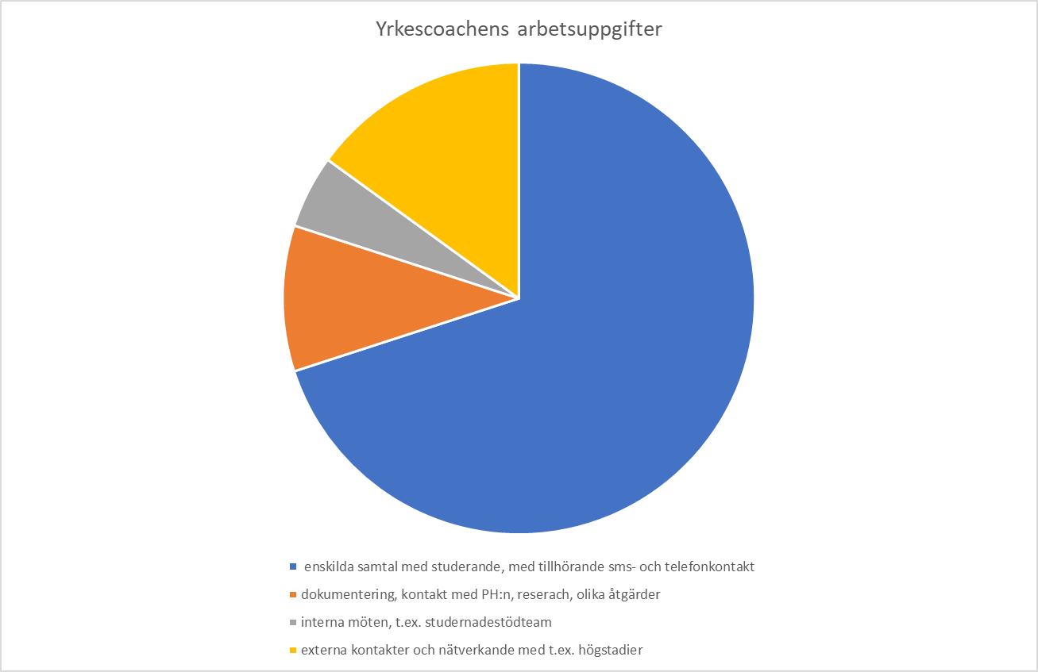

Slide 7
Lärarens hälsning
Om jag får säga min personliga åsikt, så har denna tjänst varit till ovärderlig hjälp för mig i min undervisning och vardag. Jag har haft möjlighet att skicka totalt 7 studeranden på samtalsstöd och speciellt på XXX finns stora behov till extra hjälpinsatser för studeranden.
Jag hoppas verkligen att denna tjänst kan fortsätta i någon form, för behovet kommer inte att försvinna eller bli mindre, snarare tvärtom.

Slide 8
Verksamhet och resultat
  Samarbetet med lärarna för att utveckla individuella pedagogiska lösningar:
    Hur lär vi känna våra studerande och har det betydelse?
    Digitala lösningar (teams)
    Ökat stöd i samband med lärande i arbetet
    Differentiering av material, metoder
Kontinuerlig kartläggning av stödbehov (Annie advisor)
    Hur vet vi vilket stöd som behövs och hur når studerande stödet

Slide 9
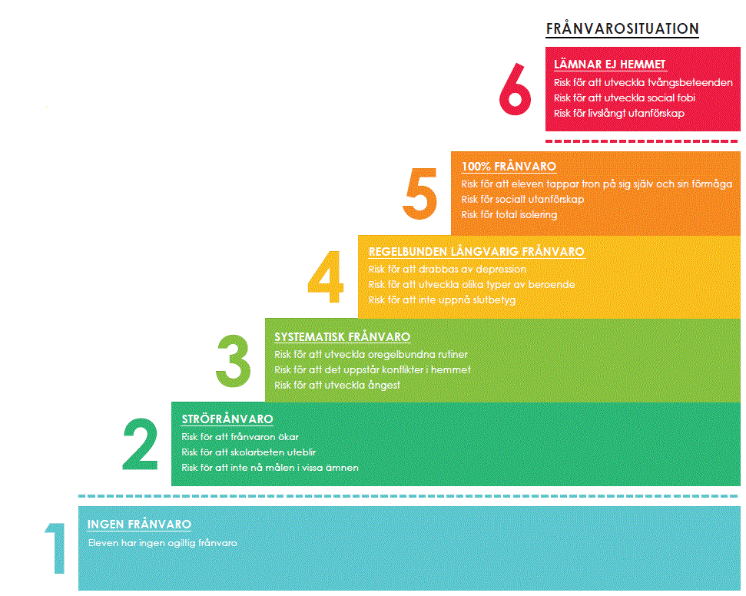
Verksamhet och resultat
Närvarofrämjande och förebyggande av skolfrånvaro
Nordiskt samarbete -> Närvarokonferens våren 2022
https://www.learnox.se/metod/
https://magelungen.com/akademi/

Slide 10
Första versionen av enkäten
Trevligt att höra att allt är OK. Om du behöver hjälp senare, kan du skicka ett meddelande till detta nr.
Tack! Din personliga handledare kontaktar dej inom kort. Om du vill berätta mera, kan du svara på detta meddelande.
Hej <förnamn>,
Vi på Optima hoppas att du haft en bra start på hösten.
Kan vi hjälpa dej med nåt eller är allt OK?
Svara enbart A, B, C eller D
Jag vill ha hjälp med studierna
Jag vill ha hjälp med hälsa och välmående
Jag vill ha hjälp med annat
Allt OK eller jag får redan den hjälp jag behöver
Svara på meddelandet fast du inte behöver hjälp.
Med vänlig hälsning,
Optimas studerandeservice
Tack! Studiekoordinatorn kontaktar dej inom kort. Om du vill berätta mera, kan du svara på detta meddelande.
Tack! Välj ännu hurdant stöd du vill ha genom att svara A1, A2, A3, A4, A5 eller A6.
A1: Studieteknik, planering och -förmåga
A2: Lärande i arbete (LIA)
A3: Frågor om läroavtal
A4: Hjälp med studier av speciallärare
A5: Studier utomlands
A6: Annat eller jag är inte säker
Tack! Specialläraren kontaktar dej inom kort. Om du vill berätta mera, kan du svara på detta meddelande
D) Allt OK
Tack! Utvecklingspedagogen kontaktar dej inom kort. Om du vill berätta mera, kan du svara på detta meddelande
A) Studier
Tack! Kuratorn kontaktar dej inom kort. Om du vill berätta mera, kan du svara på detta meddelande.
B) Hälsa och välmående
Tack! Kunde du ännu välja vems hjälp du vill ha? Svara B1, B2, B3 eller B4
B1: Kuratorn
B2: Skolhälsovårdaren
B3: Yrkescoachen
B4: Nån annan eller jag är inte säker
Tack! Skolhälsovårdaren kontaktar dej inom kort.
Tack! Yrkescoachen kontaktar dej inom kort. Om du vill berätta mera, kan du svara på detta meddelande.
Tack! Berätta kort om hurdan hjälp du vill ha genom att svara på detta meddelande så att vi kan rikta dej till rätt person.
-> yrkescoachen
C) Annat
Tack! IT-pedagogen kontaktar dej inom kort. Om du vill berätta mera, kan du svara på detta meddelande.
Tack! Välj ännu hurdan hjälp du vill ha genom att svara C1, C2, C3, C4 eller C5.
C1: Teknik/IT, Itslearning eller Wilma
C2: Internationella frågor (utbyte osv)
C3: Studiestöd, intyg och betyg
C4: Motion och Fritid, Tips och coaching
C5: Annat eller jag är inte säker
Tack! Utvecklingspedagogen kontaktar dej inom kort. Om du vill berätta mera, kan du svara på detta meddelande.
Tack! Studiesekreteraren kontaktar dej inom kort. Om du vill berätta mera, kan du svara på detta meddelande.
Tack! Berätta ännu kort om hurdan hjälp du vill ha genom att svara på detta meddelande så att vi kan rikta dej till rätt person.

Slide 11
Meddelandena skickades åt 328 studerande,
varav 98 % gick fram (321 st)
92 % av de som fick meddelandet svarade
(295 studerande, 89% av alla studeranden)
91 % av de som svarade anmälde att allt är OK (267 studerande)
9 % av de som svarade anmälde att de behöver stöd (28 studerande)
Kampanjens resultat

Slide 12
Hur fortsätter vi efter att projektet avslutats?
Hur tar vi vara på projektets resultat?
- Coachandet stöder den personliga utvecklingen och kompletterar stödmetoderna
Hur utvecklar vi coachverksamheten i fortsättningen?
- Tydlighet mellan det kurativa, studiehandledningen, pedagogisk handledningen och coachning
Yrkescoach -> Utbildningscoach 2022
- Utveckling av coaching team, 2 utbildningscoacher och samhällskommunikatör, (Nepsy- coach).

Slide 13


Stort tack till Kpedu, staden Jakobstad och NTM-centralen för samarbetet.

